Slide 1



Data Wrangling | S1 Sains Data Universitas Negeri Surabaya
Proyek Akhir Data Wrangling
ANALISIS FAKTOR SOSIAL EKONOMI TERHADAP KASUS HIV & AIDS DI INDONESIA TAHUN 2024
Dosen Pengampu:
Bu Ulfa Siti Nuraini, S.Stat., M.Stat.
Kelompok 26

Slide 2


Disusun oleh:
Adisti Eka Nabila (24031554119)
Cantika Latifatul Nur Ella (24031554023)

Slide 3
Latar belakang
HIV/AIDS tetap menjadi masalah kesehatan di Indonesia dengan jumlah kasus HIV baru mencapai 63.707 dan AIDS 21.536. Faktor sosial ekonomi seperti kemiskinan, pendidikan rendah, dan pengangguran terbukti meningkatkan kerentanan terhadap HIV melalui tingginya perilaku berisiko dan rendahnya pemahaman pencegahan. Penelitian ini bertujuan menganalisis hubungan ketiga faktor tersebut dengan kasus HIV/AIDS di Indonesia tahun 2024.

Slide 4

Manfaat
Memberikan bukti empiris mengenai hubungan faktor sosial ekonomi dengan kasus HIV/AIDS per provinsi.
Menyediakan informasi untuk mengidentifikasi provinsi yang memiliki kerentanan sosial ekonomi tinggi terhadap HIV/AIDS.
Menjadi dasar pertimbangan dalam merancang strategi pencegahan dan penanggulangan HIV/AIDS yang memperhatikan kondisi sosial ekonomi masyarakat.

Slide 5
tujuan
Menganalisis hubungan faktor sosial ekonomi terhadap kasus HIV/AIDS per provinsi.
Mengidentifikasi provinsi dengan risiko sosial ekonomi tinggi yang berkaitan dengan prevalensi HIV/AIDS.
Memberikan gambaran bagaimana kondisi sosial ekonomi dapat berpengaruh terhadap penyebaran HIV/AIDS di Indonesia.

Slide 6
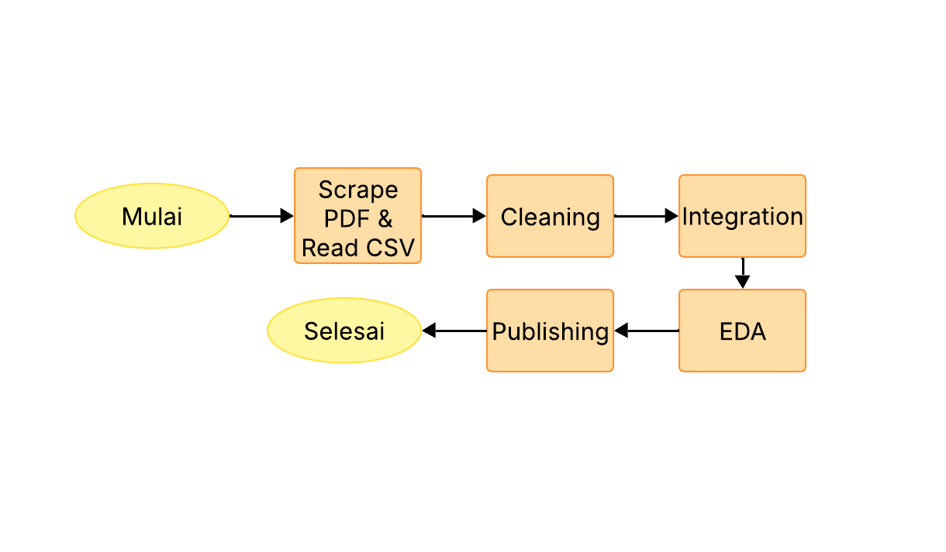
Pipeline wrangling

Slide 7

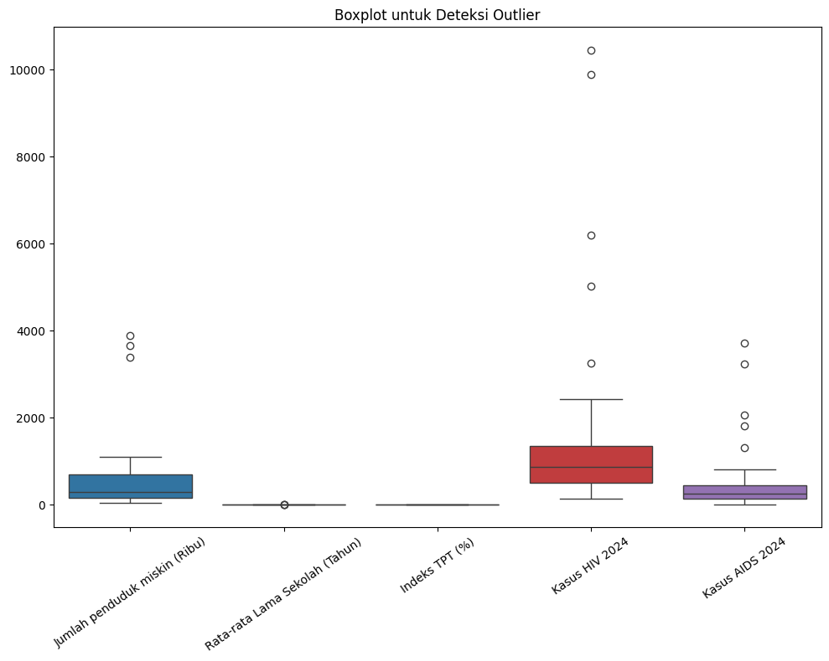
Visualisasi
Boxplot menampilkan bahwa beberapa provinsi memiliki nilai yang jauh lebih tinggi dibanding provinsi lain, sehingga muncul sebagai outlier. Outlier kuat terlihat pada jumlah penduduk miskin, kasus HIV 2024, dan kasus AIDS 2024, yang menunjukkan adanya ketimpangan antarprovinsi. Variabel seperti rata-rata lama sekolah, TPT, dan rasio HIV/AIDS memiliki rentang nilai lebih sempit, sehingga hampir tidak menunjukkan outlier besar.

Slide 8
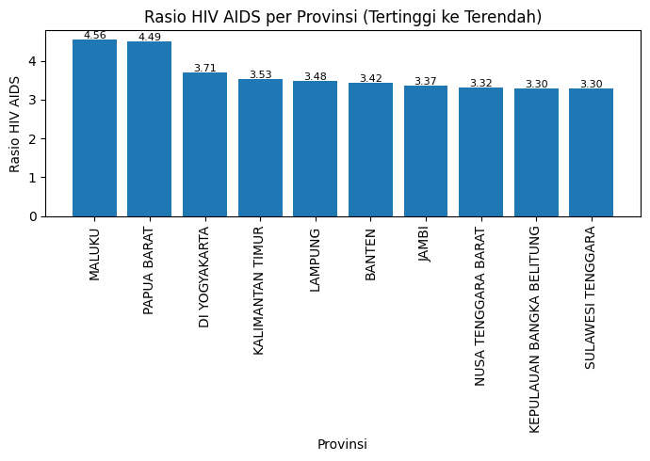
Visualisasi
Pada tahap ini dilakukan perhitungan rasio antara jumlah kasus HIV dan AIDS di setiap provinsi untuk melihat proporsi penderita HIV yang berkembang menjadi AIDS sebagai indikator awal kualitas penanganan dan keterlambatan diagnosis. Rasio diperoleh dengan membagi jumlah kasus HIV dengan kasus AIDS, kemudian diurutkan dari nilai tertinggi hingga terendah untuk mengidentifikasi provinsi dengan rasio paling menonjol.

Slide 9
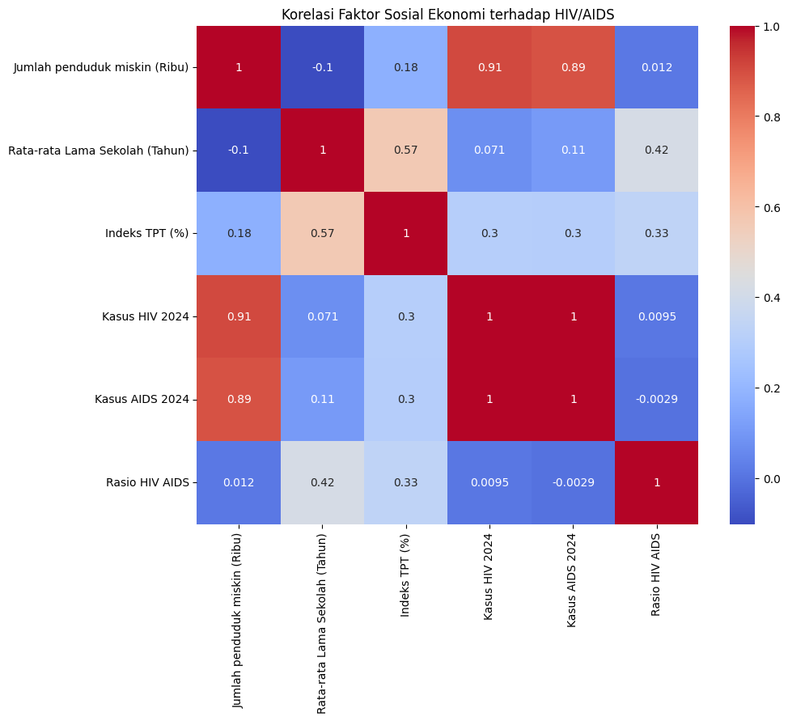
Visualisasi
Heatmap menunjukkan bahwa jumlah penduduk miskin memiliki korelasi sangat kuat positif dengan kasus HIV (0,91) dan AIDS (0,89). Sebaliknya, rata-rata lama sekolah menunjukkan korelasi sangat lemah, sedangkan indeks TPT hanya memiliki korelasi lemah (~0,3), sehingga pengaruhnya relatif lebih kecil dibandingkan kemiskinan.

Slide 10
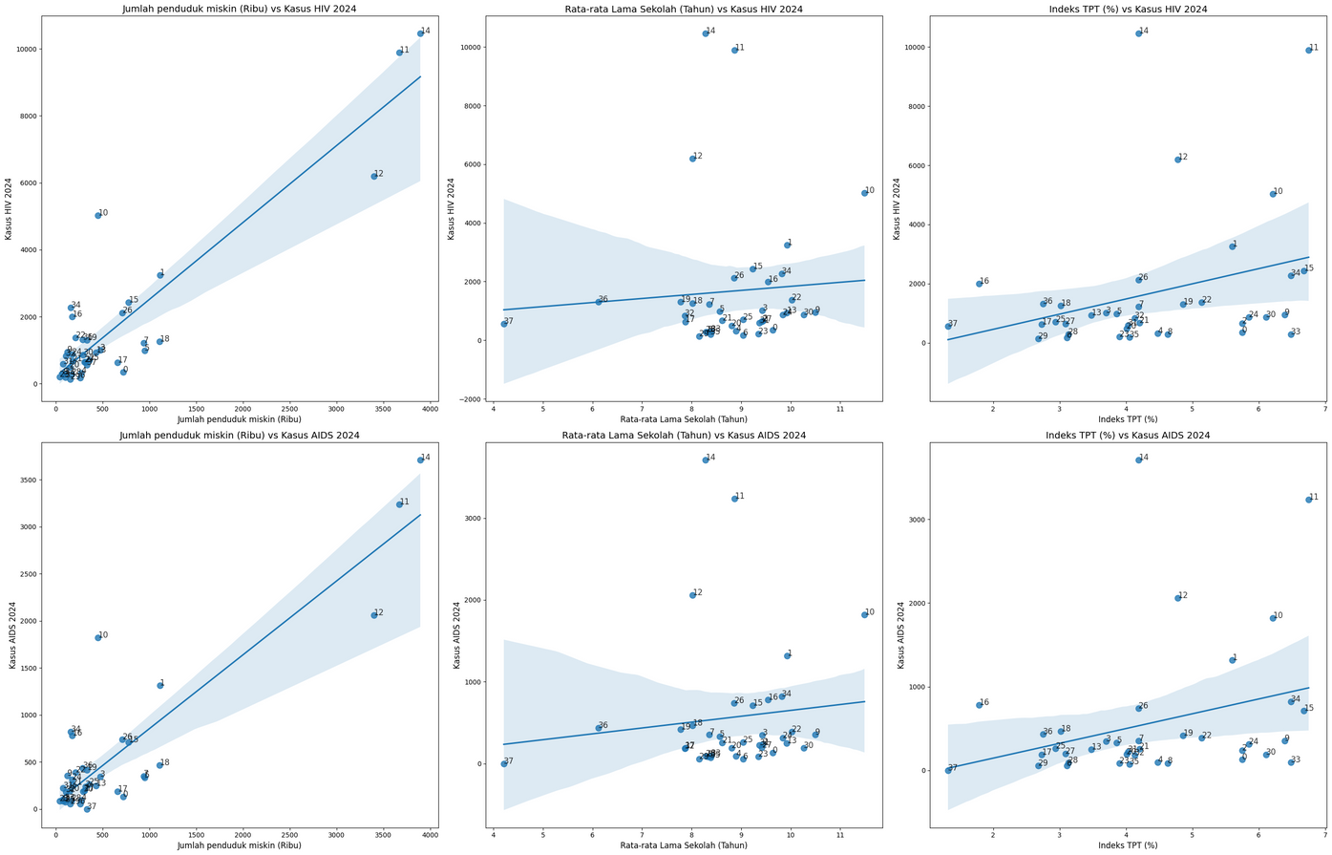
Visualisasi
Kasus HIV dan AIDS pada tahun 2024 paling kuat berhubungan dengan tingkat kemiskinan, di mana semakin tinggi kemiskinan maka kasus cenderung meningkat. Tingkat pengangguran menunjukkan hubungan positif sedang, sedangkan rata-rata lama sekolah hanya memiliki hubungan lemah terhadap jumlah kasus.
.

Slide 11
Kendala & rencana tindak lanjut
Kendala Pengerjaan
Rencana Tindak Lanjut
Sulit menemukan dataset lengkap untuk 38 provinsi.
Format file berbeda-beda
Struktur tabel PDF tidak rapi
Penamaan provinsi tidak konsisten
Format angka tidak seragam
Menambah variabel sosial ekonomi tambahan
Clustering provinsi
Model prediksi dengan Regresi

Slide 12
Kesimpulan
Faktor sosial ekonomi berhubungan dengan variasi kasus HIV/AIDS di Indonesia tahun 2024. Kemiskinan memiliki hubungan paling kuat, diikuti oleh pengangguran, sementara rata-rata lama sekolah menunjukkan hubungan yang lebih lemah karena pengaruhnya bersifat tidak langsung. Oleh karena itu, upaya penanggulangan HIV/AIDS perlu dilakukan secara komprehensif melalui pengentasan kemiskinan, penurunan pengangguran, serta penguatan literasi dan akses layanan kesehatan

Slide 13
Terima Kasih

Slide 14
Lampiran
Link Colab Kelompok 26 Data Wrangling 24C

